Slide 1

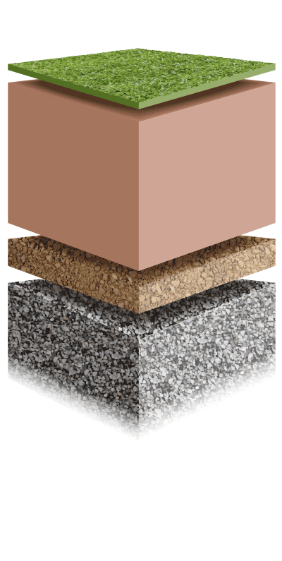
Detalhe construtivo
Superfície de grama natural, composta pela espécie Prennial Ryegrass, com altura de 8mm - 9mm
Projeto
Investimento
Camada de topsoil de, no mínimo, 20cm de espessura, é aplicada para estabilizar superfície e permitir que a grama cresça corretamente, sem empossamentos
Pagamento
Prazos
Garantia
Camada de pó de pedra para compactação de, no mínimo 5cm de espessura
Regras
Base de pedrisco de, no mínimo, 15 cm de espessura, com sistema de drenagem
Grama PHD Perennial Ryegrass – A grama de Wimbledon
Grama de folhas finas, de crescimento vertical e coloração verde intensa, que desenvolve melhor em temperaturas mais amenas. É recomendada tanto para semeadura em gramados já existentes, como para formação em áreas novas, principalmente em locais mais úmidos e sombreados

